Slide 1
Hvað er til fyrirmyndar?
Hagnýt atriði við stefnumótun og áætlanagerð
Héðinn Unnsteinsson, FOR
Marta Birna Baldursdóttir, FJR

Slide 2
Samhengið
Málefnastefnur
Málefnaflokkar
Ríkisaðilar
800
Útgjöld ríkisins í milljörðum

Slide 3
Viðfangsefnin í dag
Heildarmyndin
Hverju er lögum um opinber fjármál ætlað að ná fram
Stefna ríkisaðila til 3 ára
Almennt um skjalið
Markmið
Mælikvarðar
Aðgerðir

Slide 4
Lög um opinber fjármál
Stefna
Fjármunir
Árangur

Slide 5
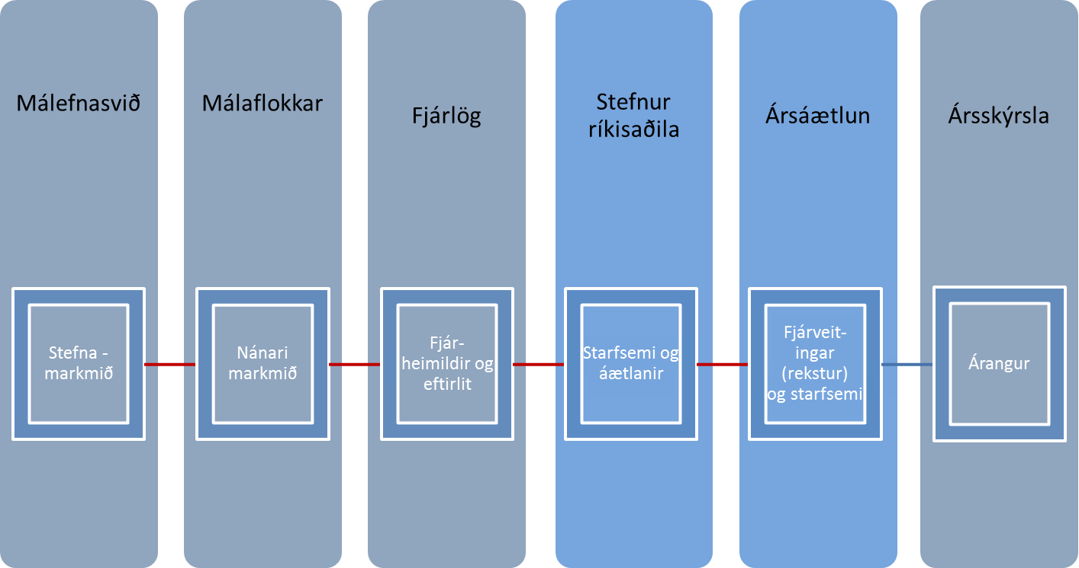
Heildarmyndin

Slide 6
Árangursmiðað fjárlagaferli
Stefnur málefna-sviða og málaflokka
Fjármála-áætlun
Stefna ríkisaðla, áætlanir og eftirfylgni
Fjárlög
Árs-reikningar og ársskýrslur
Fjárveitinga-bréf

Slide 7
Stefnumótun ríkisaðila til 3 ára – Almennt um skjalið
Hvernig ríkisaðili ætlar að vinna að útfærslu gildandi stefnu eins og hún birtist í fjármála-áætlun.
Ekki gert ráð fyrir að stefnan nái utan um starfsemi ríkisaðila í heild sinni.
Markmið og mælikvarðar stefnu verða lögð til grundvallar er kemur að árangusmati og ávinningi við ráðstöfun fjármuna.

Slide 8
Framsetning
Skjalið skiptist í tvo hluta:
Kjarnastarfsemi
Rekstrarþættir
Í báðum hlutum:
Markmið
Mælikvarðar
Gögn, staða og viðmið
Aðgerðir
Tími og kostnaður

Slide 9
Kjarnastarfssemi
Gera grein fyrir:
Starfssviði
Málaflokk
Skiptingu útgjalda
Meginviðfangsefnum
Lykiltölum
Starfsmannafjöldi
Starfstöðvafjöldi
Notendafjöldi
Hlutverki ríkisaðila við framkvæmd málaflokksstefnu

Slide 10
Stefna Ríkisaðila
Markmið
Mælikvarðar
Staða
Viðmið
Aðgerðir
Kostnaður
Tími

Slide 11
Samhengi kjarnaþátta stefnu
Aðgerð
Viðmið
Viðmið
Mælikvarði
Staða
Markmið
Tími
Aðgerð

Slide 12
Málaflokkur 25.1 – Markmið 2
Aðgerð: Bygging hjúkrunarrýma
Markmið
Að fjölga hjúkrunarrýmum um 292 fyrir árið 2022.
2018: 2.720
2022:
2.970
Mælikvarði: Fjöldi rýma
2016
Grunnlína 2.678
Tími
Framtíðarsýn
Aðgerð: Bygging hjúkrunarrýma
Framtíðarsýn málefnasviðsins er að til sé heildstæð stefna í heilbrigðishluta þjónustunnar með áherslu á lífsgæði og sjálfstæði einstaklinganna þar sem upplýsingar, ráðgjöf og stuðningur eru í brennidepli.
Meginmarkmið
að einstaklingum bjóðist endurhæfing og/eða önnur heilbrigðisþjónusta við hæfi til að viðhalda færni og stuðli þannig að sjálfstæðri búsetu heima sem lengst
Notes:
Hér væri betra að vera með dæmi frá stefnu stofnunar

Slide 13
Markmið
Eru hlutlæg (mælanleg)
Eru „innrömmuð“ af mælikvörðum
Upphaf tilfærslu tengt við grunnstöðu mælikvarða
Sýna fram á virkni stefnunnar í heild
Endurspegla „tilfærslu“ á stöðu
Markmið eiga að vera smart: (sértæk-mælanleg-aðgerðabundin- raunhæf- tímasett)

Slide 14
Dæmi um markmið
Einkenni | Góð fyrirmynd | Síðra dæmi
Sértæk | Að fækka sjálfsvígum um 15% | Gæði heilbrigðisþjónustunnar aukin
Mælanlegt | Að framhaldsskólanemendum sem útskrifast á tilsettum tíma fjölgi um 15% | Veita góða þjónustu í framhaldskólum
Aðgerðabundin | Að draga úr fátækt um 60% | Útrýma fátækt
Raunhæf (Útkomumiðað) | Að auka birtingar í fræðitímaritum um 20% | Styrking undirstöðu fyrir vísindastarf á sjúkrahúsum
Tímasett | árið 2019 | Innan tímabils

Slide 15
Mælikvarðar
Markmið þurfa að vera mælanleg til þess að hægt sé að fylgjast með hvort aðgerðir skili árangri.
Því þarf að fjalla um hvað þarf að mæla og hvernig á að mæla.
Mælikvarðar | Dæmi
Aðföng (e. input) | Fjármagn, starfsmannafjöldi
Ferli (e. process) | Heimsóknir á heimasíðu, fjöldi námskeiða, fjöldi mála til afgreiðslu
Gæðamælingar (e. quality) | Afgreiðslutími erinda, mælingar á viðhorfi viðskiptavina, mælingar á starfsumhverfi, hve vel er fylgt gæðastöðlum, niðurstöður kennslumats, tími við rannsókn lögreglumála
Afurðir (e. output) | Fjöldi afgreiddra erinda/mála, útskrifaðir nemendur, fjöldi læknis- og hjúkrunarverka (skilvirknismælikvarðar)
Áhrif (e. outcome) | Fækkun slysa eða afbrota, sýnilegur árangur af vinnumarkaðsaðgerðum
Notes:
Endurskoða með tilliti til efnis frá KTG

Slide 16
Mælikvarðar – góðar fyrirmyndir
Markmið: Fleiri nemendur ljúki prófi úr framhaldsskóla á tilskildum tíma.
Mælikvarði: Hlutfall nemenda sem eru brautskráðir af bóknáms- og starfsnámsbrautum með námslok á 2. og 3. hæfniþrepi, miðað við tilskilinn námstíma samkvæmt aðalnámskrá 2011.
Notes:
Ekki nóga að vísa í ánægjukönnun. Þarf að vera skýrt hvað er mælt í slíkri könnun.

Slide 17
Gögn lögð til grundvallar
Eru þau tölfræðigögn sem leggja grunn að mælikvarðanum.
Dæmi. Ef mælikvðarinn er fjölgun nemenda
..þá eru gögn sem grundvalla þann mælikvarða nemendaskráning.

Slide 18
Staða og viðmið
Til að hægt sé að leggja mat á árangur þarf að liggja fyrir grunnstaða (e. baseline) mælikvarða.
Viðmið er mælanleg óskastaða mælikvarða á tilteknum tímapunkti.
Ef mælingar liggja ekki fyrir er ágætt að gera grein fyrir áformum um mælingar og hvernig staðið verði að þeim.

Slide 19
Staða og viðmið – góðar fyrirmyndir
Mælikvarði: Hlutfall nemenda sem hverfa brott úr námi, innan tilskilins námstíma.
Staða 2015: Árið 2011 var brotthvarfið 30%
Viðmið 2017: Brotthvarfið verði ekki hærra en 25%
Viðmið 2018: Brotthvarfið verði ekki hærra en 20%
Mælikvarði: Meðalbiðtími þeirra sem fá dvöl í hjúkrunarrými.
Staða 2015: 104 dagar
Viðmið 2017: 90 dagar
Viðmið 2019: 80 dagar

Slide 20
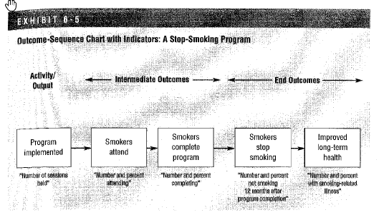
Dæmi um áhrifakort
Átak sett af stað
Fjöldi haldinna námskeiða
Reykingafólk mætir
Fjöldi og hlutfall sem mæta
Reykingafólk klárar námskeið
Fjöldi og hlutfall sem útskrifast
Bætt heilsa til framtíðar
Reykingafólk hættir reykingum
Fjöldi og hlutfall sem reykja ekki 12 mán. eftir námskeið
Fjöldi og hlutfall með reykingatengda sjúkdóma
Átak til að draga úr reykingum
Afurð (output)
Milliáhrif (intermediate outcomes)
Endaáhrif (end outcomes)
Notes:
Ath með dæmi um skóla

Slide 21
Aðgerðir
Hvernig verður unnið að framkvæmd markmiða?
Aðgerðir geta falist í breyttum áherslum í starfi eða sérstökum verkefnum sem ýmist eru í gangi eða ráðast á í.
Lýsing á aðgerð ætti að vera nógu skýr til að lesandi geti auðveldlega skilið hvað felst í aðgerðinni og mögulegt sé að kostnaðarmeta.
Kostnaður við aðgerðir þarf að rúmast innan útgjaldaramma málefnasviðs/málaflokks.
Notes:
Mikilvægt að fara frá því að setja fram ófjármagnaða óskalista um aðgerðir

Slide 22
Aðgerðir – góðar fyrirmyndir
Markmið: Fleiri nemendur ljúki prófi úr framhaldsskóla á tilskildum tíma.
Aðgerð: Skimun verður lögð fyrir alla nýnema í framhaldsskólum til að kortleggja áhættuþætti brotthvarfs sem einkenna nemendahópinn. Á grundvelli niðurstaðna úr skimuninni og fyrri skimunum verður framhaldsskólum falið að gera aðgerðaráætlun til að sporna við brotthvarfi.
Notes:
Tvíþætt aðgerð. Margar aðgerðir fjalla um greiningu á stöðu eða mat á þörf. Eðlilega ráðast aðgerðir af niðurstöðum slíkrar greiningar en gott ef hægt er að setja fram næstu skref…

Slide 23
Aðgerðir – góðar fyrirmyndir
Markmið: Styrkja lýðræði, stuðla að betri ákvarðanatöku, auka gegnsæi og auðvelda almenningi og hagsmuna-aðilum aðkomu að ákvarðanatökuferlum stjórnvalda.
Aðgerð: Þróun samráðsgáttar fyrir umsagnir við drög að frumvörpum, reglugerðum og stefnuskjölum.

